Slide 1
1
4
Leçon 12
Fonctions et proportionnalité
Tâche 1
Reconnaître le repère dans le plan

Slide 4


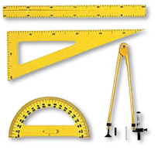

Slide 5
Leçon 12: Fonctions et proportionnalité
C8
Consolidation
C9
Consolidation
C10
Consolidation
Tâche 1
Reconnaître le repère dans le plan
Tâche 2
Reconnaitre la notion de fonction

Slide 6
Reconnaitre le repère dans le plan.
Repère
Axe des abscisses, abscisse d’un point
Axe des ordonnées , ordonnée d’un point
Coordonnées d’un point
L’élève doit être capable de :
Reconnaitre un repère, déterminer les coordonnées d’un point et placer un point dans un repère.
Les outils :
Un repère, une équerre et une règle
Pendant le feedback, attirer l’attention des élèves sur les erreurs fréquentes :
Difficulté de placer un point sur les axes avec des coordonnées données.
Difficulté de déterminer les coordonnées d’un point appartenant à l’un des deux axes.

Slide 7
Le feedback ne doit pas être un jugement sur l’élève ni sur ses capacités
Le feedback est une opportunité d’apprentissage pour les élèves en exploitant des erreurs ou de bonnes réponses
Le feedback permet aux élèves d’être conscients des critères de réussite d’une tâche
Le feedback encourage les élèves à identifier les erreurs à ne pas reproduire, ou alors les bonnes pratiques à renforcer
Demander aux élèves de justifier leurs réponses et de verbaliser leur raisonnement
Donner des feedbacks aux élèves de manière instantanée à chaque fois que l’occasion se présente (ne pas laisser passer des erreurs)
Donner un feedback spécifique, détaillé et objectif aux élèves:
  « Voici pourquoi c’est une bonne réponse »; « Voici ce que tu as bien fait … »
  « Voici pourquoi c’est une réponse incomplète. Voici l’erreur »
Ne pas donner de feedback ou donner du feedback de manière occasionnelle seulement
Donner un feedback générique sans préciser pourquoi: « Bien »; « C’est faux » ; « Excellent »
Porter un jugement de valeur sur l’élève: « Tu es intelligent »; « Tu es paresseux »; …
S’adresser uniquement à l’élève concerné
« Banque des pratiques pédagogiques efficaces »

Slide 9
10 min

Slide 10
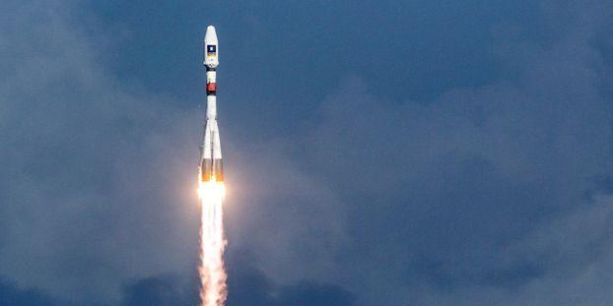
Bonjour! Prêts pour démarrer notre séance? Allons-y!

Slide 11
2 min

Slide 12




Qui peut me rappeler la signification de ces icônes?
Demander à 3 élèves au hasard

Slide 13

Très bien.
L’enseignant incite les élèves à prendre conscient de ces comportement en classe et en dehors de la classe
Je travaille en binômes
Les élèves travaillent en autonomie

Slide 14
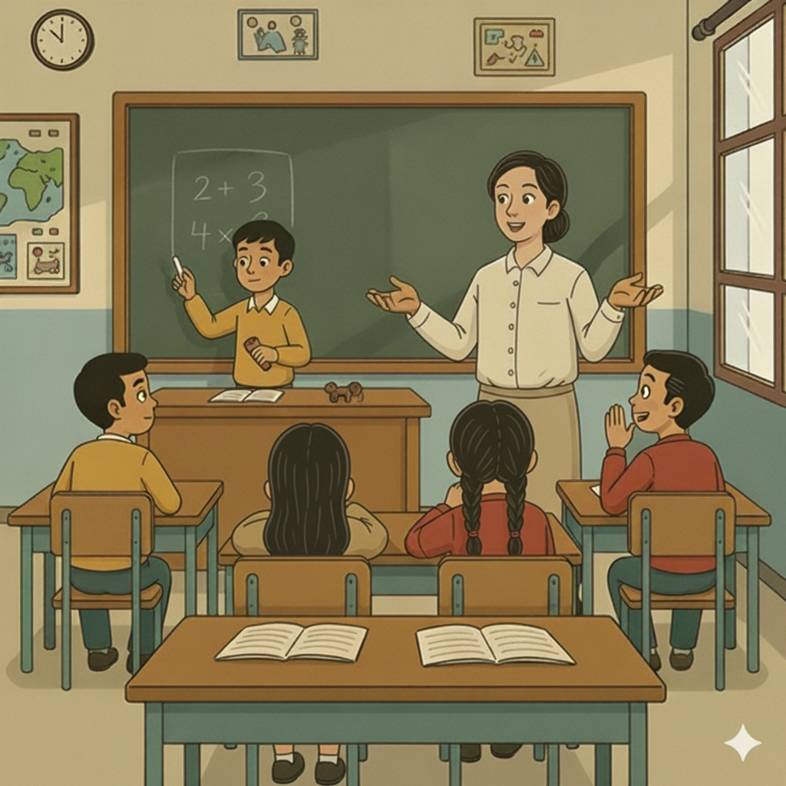
Voici une situation en classe. Que remarquez-vous ? Ce comportement est-il approprié ? Pourquoi ? Que faudrait-il améliorer ou changer ?
Demander à 3 élèves au hasard en justifiant leurs réponses

Slide 15
  C’est un mauvais comportement. L’élève n’est pas attentif.
L’élève bavarde ou chuchote pendant que son camarade donne une réponse.

Slide 16
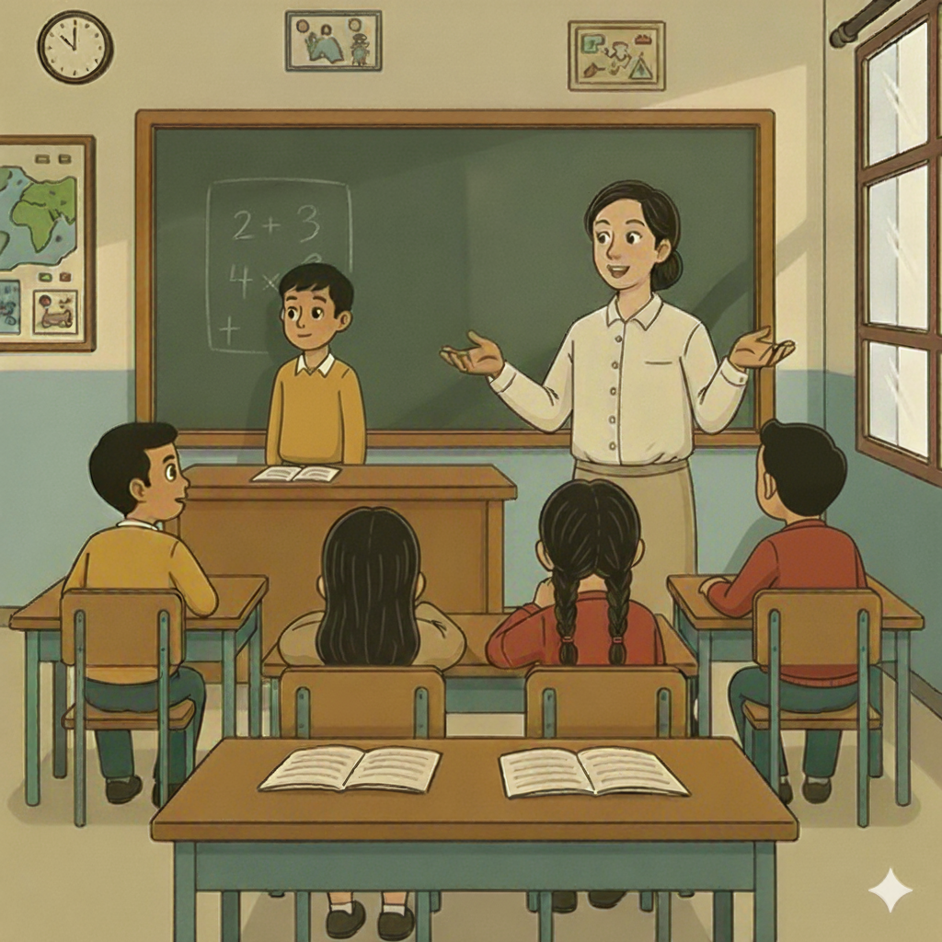
  Voici le bon comportement:
Faire attention lorsqu'un autre élève parle n'est pas une simple règle de politesse. C'est une stratégie d'apprentissage active, un acte de respect qui construit la confiance du groupe, et une compétence sociale fondamentale pour le futur.

Slide 18

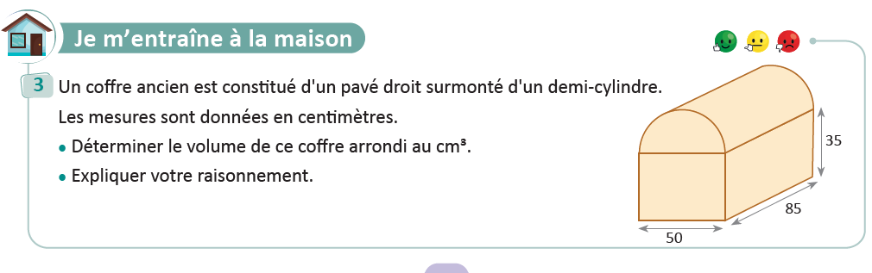
On commence par la correction de l’exercice maison de la séance précédente.
L’enseignant contrôle les réalisations d’un échantillon d’élèves avant de passer à la correction au tableau. Il fait un rappel de définitions ou d’erreurs fréquentes .
Page:71

Slide 20

comparez en utilisant les symboles: < et >
L'enseignant accorde 30 secondes de réflexion aux élèves. Ensuite, il leur demande de consigner leurs réponses sur les ardoises et choisit au hasard un ou deux élèves pour justifier oralement leurs réponses.
.
Compéter par: < ou >
-23…23; -12…..5; -18…….-45

Slide 21
Rappelez vous: les nombres négatifs sont inférieurs aux nombres positifs. Parmi deux nombres négatifs, le plus petit est celui qui a la plus grande valeur absolue.
L'enseignant donne les étapes pour comparer deux nombres de même signe, rappelle la notion de valeur absolue et donne d’autres exemples
Compéter par: < ou >
-23<23; -12<5; -18>-45

Slide 22
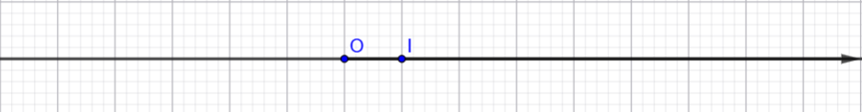
On va rappeler comment placer des points sur une droite numérique.
L'enseignant accorde 30 secondes de réflexion aux élèves. Ensuite, il leur demande de consigner leurs réponses sur les ardoises et choisit au hasard un ou deux élèves pour justifier oralement leurs réponses.
Placer les points A(-1); B(3) et C(-3,5) sur la droite numérique OI ci-dessous,

Slide 23



Rappelez vous: Les abscisses des points sont ordonnées du plus petit au plus grand, de gauche à droite.
L’enseignant rappelle les éléments d’une droite numérique: l’origine , l’unité et comment y placer les points.
Placer les points $A\left(−1\right); B\left(3\right)$et$C(−3,5)$sur la droite numérique$OI$ci-dessous,
C
.
A
.
B
.
.
.
$$−3,5$$
$$−1$$
$$−3$$

Slide 24
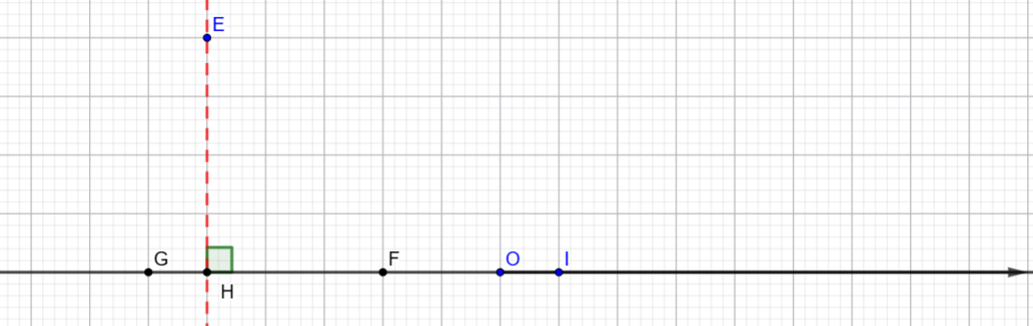
On va rappeler la définition du projeté orthogonal du point sur une droite. Complétez:
L'enseignant accorde 30 secondes de réflexion aux élèves. Ensuite, il leur demande de consigner leurs réponses sur les ardoises et choisit au hasard un ou deux élèves pour justifier oralement leurs réponses.
le projeté orthogonal du point $E$ sur la droite $OI$ est le point……………..

Slide 25
Rappelez vous que le projeté orthogonal d’un point E sur une droite d est le point d’intersection de cette droite et la droite perpendiculaire à d passant par E.
L’enseignant explique sur le tableau comment on détermine le projeté orthogonal d’un point sur une droite.
le projeté orthogonal du point $E$ sur la droite $OI$est le point: H

Slide 26
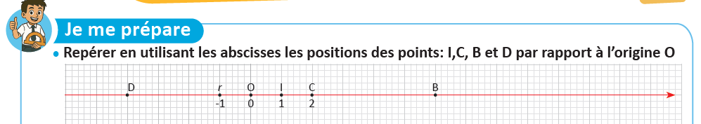
Répondez à la question ci-dessous:

Slide 27
L’abscisse d’un point est le nombre qui repère la position de ce point sur la droite numérique.
L'enseignant rappelle que tout point sur la droite numérique est repéré par un seul nombre appelé son abscisse.
L’abscisse d’un point est le nombre qui repère la position de ce point sur la droite numérique.
$$O\left(0\right); I\left(1\right);r\left(−1\right); C\left(2\right); B\left(6\right); D\left(−4\right).$$

Slide 28
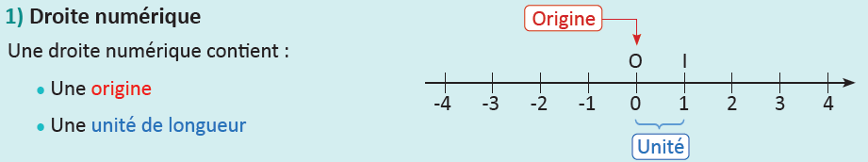
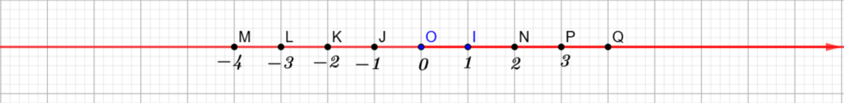
Bien! Voici le résumé du rappel.
L'enseignant lit et donne des exemples et des contre -exemples
Tout nombre négatif est inférieur à un nombre positif.
Si deux nombres sont négatifs, le plus petit est celui qui a la plus grande valeur absolue.
Sur une droite numérique, chaque point est repéré par un seul nombre appelé son abscisse.
L’abscisse d’un point est le nombre qui repère la position de ce point sur une droite numérique.
Sur une droite numérique les nombres sont ordonnées du plus petit au plus grand, de gauche vers la droite.

Slide 29
2 min

Slide 30


Observez puis exprimez vos avis à propos de la question suivante :
L’enseignant donne 30s aux élèves pour réfléchir, puis invite deux ou trois d'entre eux à répondre.
Comment déterminer les positions des points rouges repérés par un GPS?

Slide 31
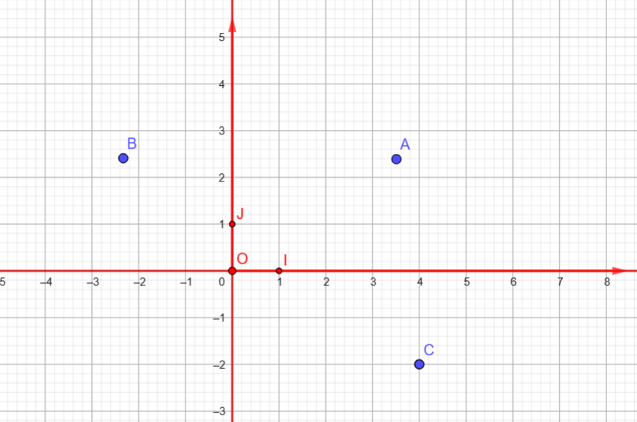
A la fin de cette séance, vous serez capables de:
L’enseignant explique :
Repérer la position d’un point dans le plan à l’aide d’un repère.

Slide 32
6 min

Slide 33
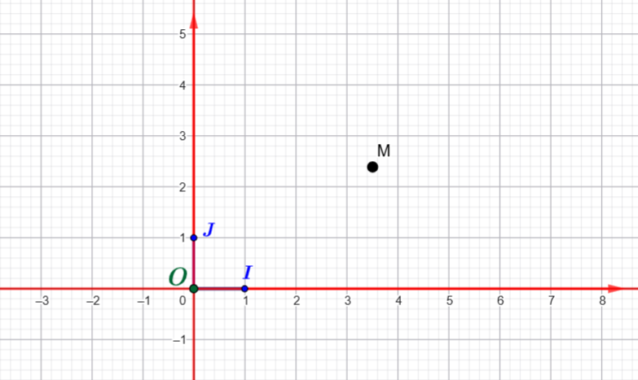

Premièrement je vais définir un outil qui nous permet de repérer chaque point d’un plan: le repère.
L’enseignant lie la notion de droite numérique comme outil pour repérer un point sur droite et le repère comme outil pour repérer un point dans le plan
Dans le plan, pour repérer un point $M$ il nous faut:
Deux droites $OI$ et $OJ$ sécantes en un point: $O$
une unité de longueur pour chaque droite:
$la distance OI$ pour la droite $OI$
$la distance OJ$ pour la droite $OJ$
Autrement dit: trois points non alignés: O , I et J

Slide 34
Voici la définition du repère d’un plan.
L’enseignant montre les éléments du repère: l’origine, l’axe des abscisse, l’axe des ordonnées et les unités de chaque axe.
Trois points non alignés O, I et J définissent un repère du plan.
L’axe des ordonnées
Le triplet (O, I, J) est un repère du plan.
Le point O est l’origine du repère.
L’origine
L’axe des abscisses
La droite OI est appelée l’axe des abscisses.
La distance OI est l’unité de longueur sur la droite numérique OI.
La droite OJ est appelée l’axe des ordonnées.
La distance OJ est l’unité de longueur sur la droite numérique OJ.

Slide 35
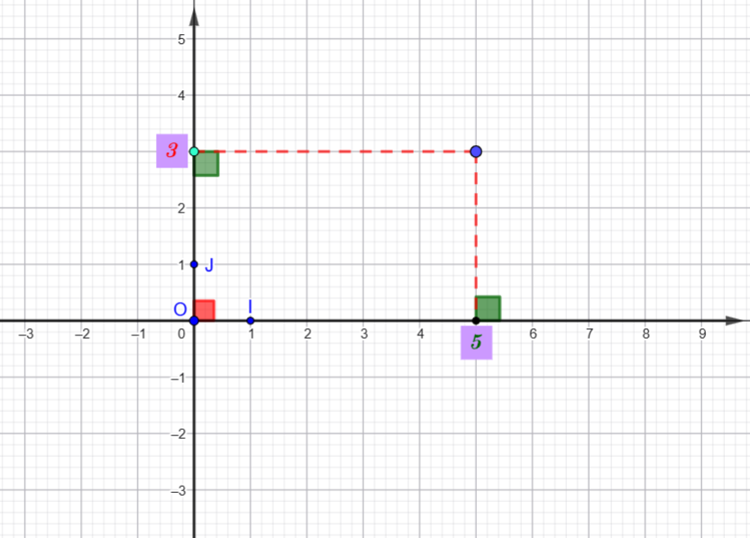
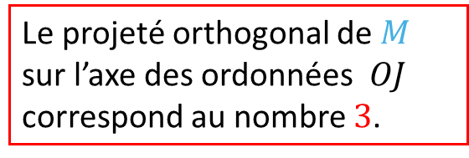


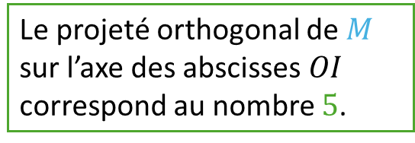

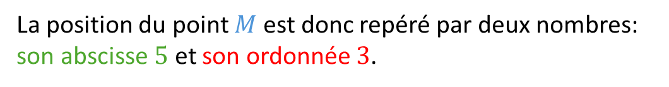


Maintenant je vais vous montrer comment repérer un point dans le plan à l’aide d’un repère.
L’enseignant explique comment on détermine l’abscisse et l’ordonnée d’un point dans un repère orthonormée.
$OI⊥OJ$
Si
alors
le repère $(O; I; J)$est dit repère orthonormé.
et
$$OI=OJ=1$$
Le projeté orthogonal de $M$ sur l’axe des abscisses $OI$ correspond au nombre $5$.
$$M(5;3)$$
$5$est l’abscisse de$M.$
Le projeté orthogonal de $M$ sur l’axe des ordonnées $OJ$ correspond au nombre $3$.
$3$ est l’ordonnée de $M.$
La position du point $M$ est donc repéré par deux nombres: son abscisse $5$ et son ordonnée $3$.
Le couple $(5 ; 3)$est appelé couple des cordonnées du point $M.$On écrit: M(5;3).

Slide 36
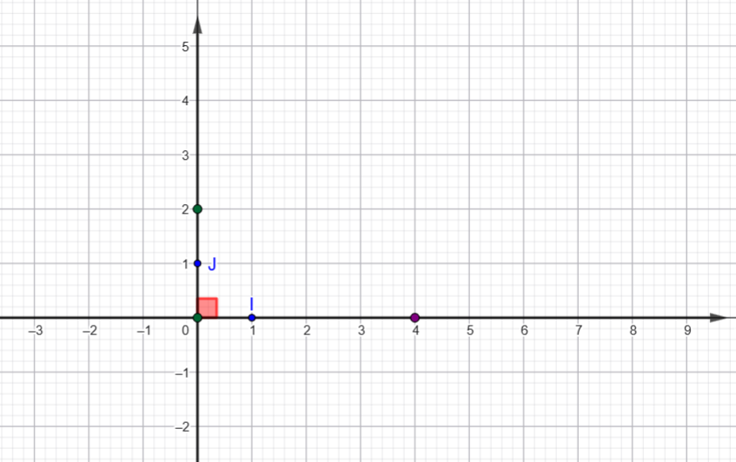


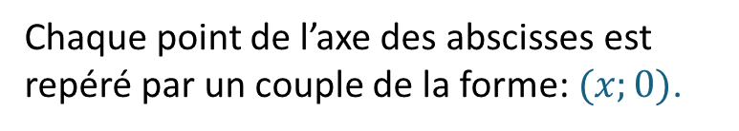
Maintenant voici comment repérer les points qui sont situés sur les axes du repère. On va commencer par un point situé sur l’axe des abscisses.
L’ enseignant explique
Le couple des cordonnées de l’origine $O est (0;0$), on écrit: $O(0;0)$
Exemple1: le point A est un point de l’axe des abscisses
son abscisse est : 4
Son projeté orthogonal sur l’axe des ordonnées est O donc son ordonnée est 0.
O(0;0)
Le couple des cordonnées du point $A$est$:A(4;0)$
Chaque point de l’axe des abscisses est repéré par un couple de la forme:$(x;0)$.
$$A(4 ; 0)$$

Slide 37

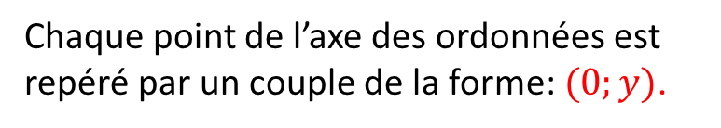
Voici comment on détermine les coordonnées d’un point sur l’axe des ordonnées.
L’ enseignant explique
Le couple des cordonnées de l’origine $O est (0;0$). On écrit: $O\left(0;0\right).$
Exemple2: Le point B est un point de l’axe des ordonnées donc son ordonnée est 2.
Son projeté orthogonal sur l’axe des abscisses est O donc sont abscisse est 0.
$$B(0;2)$$
O(0;0)
Le couple des cordonnées du point $B est: B\left(0;2\right).$
Chaque point de l’axe des ordonnées est repéré par un couple de la forme:$(0;y)$.

Slide 38
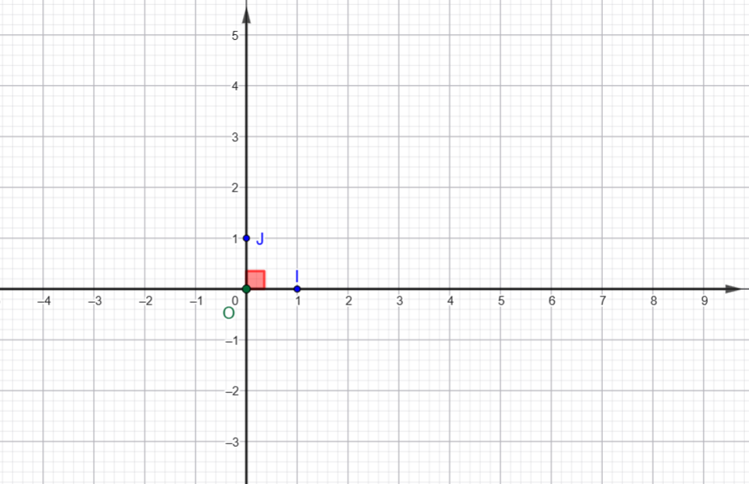
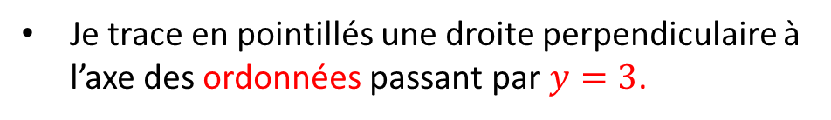
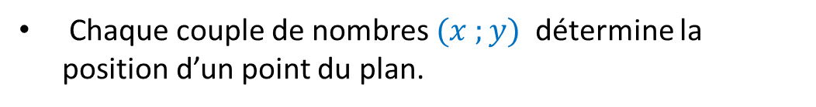
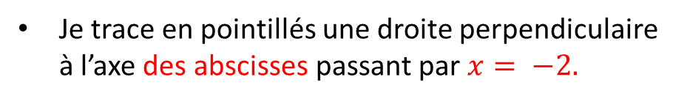

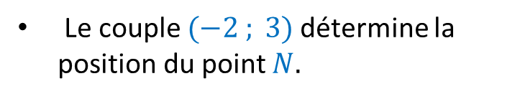
Voici comment on place un point dont les coordonnées sont connues.
L’enseignant explique.
Maintenant, on considère un couple de nombres, par exemple (-2;3). Je vais placer le point N(-2;3) dans le repère.
Je trace en pointillés une droite perpendiculaire à l’axe des abscisses passant par $x= −2.$
$$N(−2;3)$$
Je trace en pointillés une droite perpendiculaire à l’axe des ordonnées passant par $y=3$.
Le point d’intersection des deux droites est
le point N(-2;3).
Le couple $(−2 ; 3)$détermine la position du point $N.$
Chaque couple de nombres $(x ;y)$ détermine la position d’un point du plan.

Slide 39
10 min

Slide 40
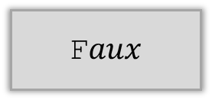
On va rappeler la définition d’un repère du plan. Répondez par : vrai ou faux
L'enseignant accorde 30 secondes de réflexion aux élèves. Ensuite, il leur demande de consigner leurs réponses sur les ardoises et choisit au hasard un ou deux élèves pour justifier oralement leurs réponses
Un repère du plan est défini par trois points alignés
vrai
F$aux$

Slide 41

Rappelez vous que trois points non alignés O; I; J définissent un repère du plan (O; I; J).
L’enseignant donne des exemples sur le tableau.
Un repère du plan est défini par trois points alignés
F$aux$
Un repère du plan est défini par trois points non alignés

Slide 42

On va rappeler la définition d’un repère orthonormé. Complétez:
L'enseignant accorde 30 secondes de réflexion aux élèves. Ensuite, il leur demande de consigner leurs réponses sur les ardoises et choisit au hasard un ou deux élèves pour justifier oralement leurs réponses.
Compléter:
(O; I; J) est un repère d’un plan, (O;I; J) est un repère orthonormé si:
OI$⊥ ….. et OI= ……= …..$

Slide 43

Rappelez vous que: si OI$⊥OJ et OI=OJ=1$ alors le repère (O, I, J) est un repère orthonormé.
L'enseignant rappelle les conditions et donne des exemples et contre exemples.
(O; I; J) est un repère d’un plan; (O;I; J) est un repère orthonormé si:
OI$⊥OJ et OI=OJ=1.$

Slide 44
On va nommer les axes du repère. Complétez:
L'enseignant accorde 30 secondes de réflexion aux élèves. Ensuite, il leur demande de consigner leurs réponses sur les ardoises et choisit au hasard un ou deux élèves pour justifier oralement leurs réponses.
Compléter:
OI: est l’axe des…………………………….
OJ: est l’axe des…………………………….
O est ……………….du repère

Slide 45
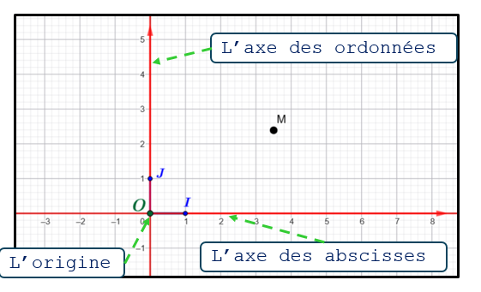



un repère est constitué de deux axes, une origines et une unités pour chaque axe.
L'enseignant rappelle les élément du repère.
(O; I; J) est un repère d’un plan.
OI est l’axe des abscisses$.$
OJ est l’axe des ordonnées$.$
O est l’origine du repère$.$

Slide 46
4 min

Slide 47
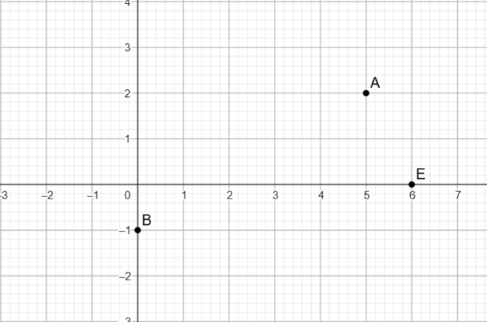
Voici un exemple pour vous montrer comment déterminer les coordonnées du point A, E et B.
L’enseignant explique et donne d’autre exemples
Je détermine les coordonnées du point: A
1) Je détermine l’abscisse de A:
Je trace le projeté orthogonal du point A sur l’axe des abscisses OI, j’obtiens le nombre 5: c’est l’abscisse du point A
2
2) Je détermine l’ordonnée de A:
5
Je trace le projeté orthogonal du point A sur l’axe des ordonnées OJ, j’obtiens le nombre 2: c’est l’ordonnées du point A
Donc: les coordonnées du point A sont: (5 ; 2). On écrit: A(5 ; 2)

Slide 48
Voici un exemple pour vous montrer comment déterminer les coordonnées du point A, E et B.
L’enseignant explique et donne d’autre exemples
Je détermine les coordonnées du point: E
Le point E est un point de l’axe des abscisses, il correspond au nombre 5: c’est son abscisse
le projeté orthogonal du point E sur l’axe des ordonnées OJ, correspond au point O l’origine du repère, donc son ordonnée est :0
2
Donc: les coordonnées du point E sont: (5 ; 0). On écrit: A(5 ; 0)
5
Je détermine les coordonnées du point: B
Le point B est un point de l’axe des ordonnes, il correspond au nombre -1: c’est son ordonnée.
Le projeté orthogonal du point B sur l’axe des abscisses OI, correspond au point O, l’origine du repère, donc son abscisse est :0
Donc: les coordonnées du point B sont: (0 ; -1). On écrit: A(0 ; -1)

Slide 49
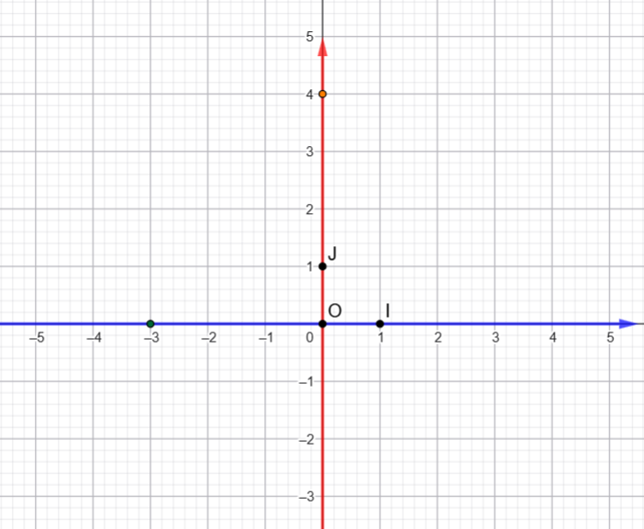
Voici un exemple pour vous montrer comment placer un point de coordonnées connues comme F(-2;3)
L’enseignant explique et donne d’autre exemples
Je place le point F(-2;3)
je trace en pointillés la droite perpendiculaire à OI passant par −2
F
Je trace en pointillés la droite perpendiculaire à OJ
passant par 3
F est le point d’intersection des deux droites tracées

Slide 50
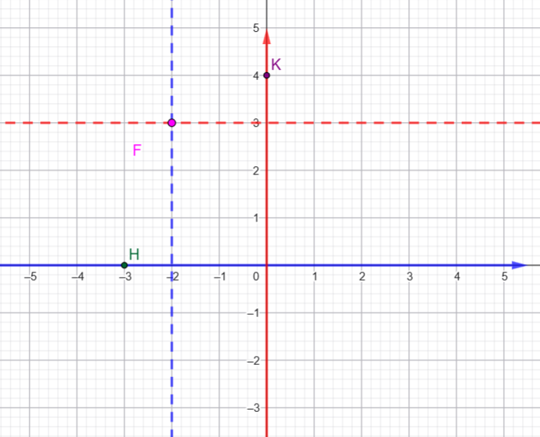
Voici un exemple pour vous montrer comment placer un point de coordonnées connues.
L’enseignant explique et donne d’autre exemples
Je place le point H(-3;0)
Le point H est d’ordonnée 0, donc c’est un point de l’axe des abscisses.
K
Le point H correspond donc au point d’abscisse: -3
H
Je place le point K(0;4)
Le point K est d’abscisse 0, donc c’est un point de l’axe des ordonnées.
le point K correspond au point d’ordonnée: 4

Slide 51
10 min

Slide 52
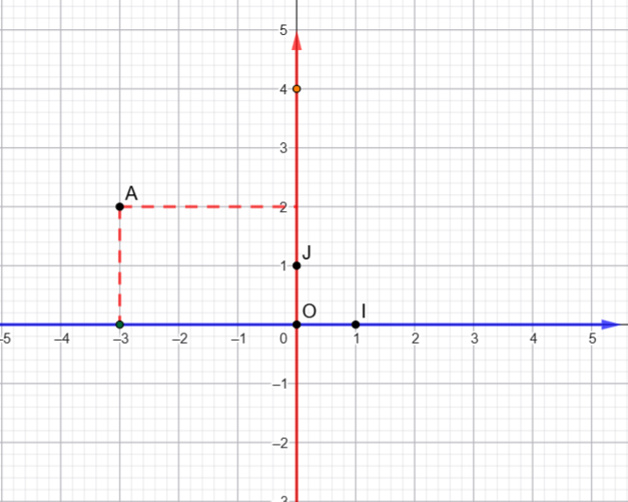
On va rappeler comment on détermine les coordonnées d’un point. Observez et compléter.
L'enseignant accorde 30 secondes de réflexion aux élèves. Ensuite, il leur demande de consigner leurs réponses sur les ardoises et choisit au hasard un ou deux élèves pour justifier oralement leurs réponses
Compléter:
A(…...;…….)

Slide 53
Rappelez vous que pour déterminer les coordonnes je projette le point A sur les axes du repère.
L'enseignant affiche et montre comment détermine l’abscisse et l’ordonnée .
A(-3 ; 2)

Slide 54
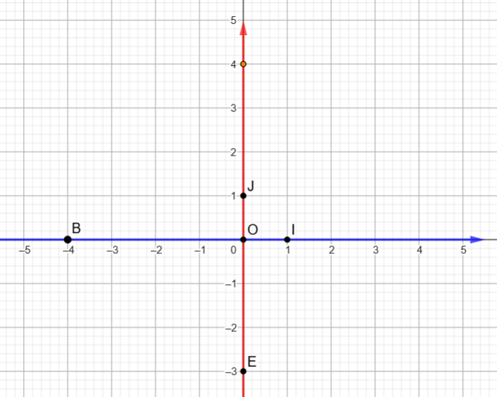
On va rappeler comment on détermine les coordonnées d’un point. Observez puis complétez :
L'enseignant accorde 30 secondes de réflexion aux élèves. Ensuite, il leur demande de consigner leurs réponses sur les ardoises et choisit au hasard un ou deux élèves pour justifier oralement leurs réponses
Compléter par les coordonnées de B et E:
B(…..;…….)
E(…..;…….)

Slide 55
Rappelez vous que: l’ordonnée d’un point situé sur l’axe des abscisses est 0 et l’abscisse d’un point situé sur l’axe des ordonnées est 0
L'enseignant explique et donne les feedbacks nécessaires .
B(-4,0) et E(0;-3)

Slide 56
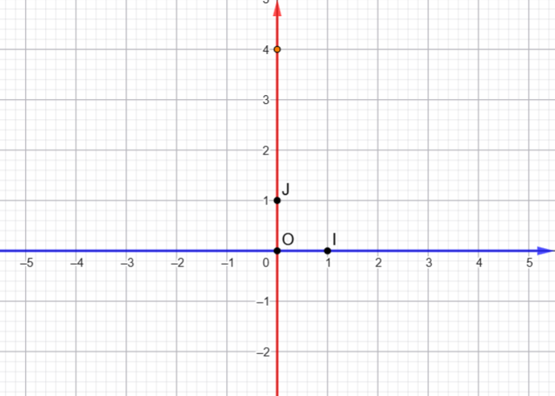
On va rappeler comment placer un point dans un repère. complétez
L'enseignant accorde 30 secondes de réflexion aux élèves. Ensuite, il leur demande de consigner leurs réponses sur les ardoises et choisit au hasard à un ou deux élèves pour justifier oralement leurs réponses
Pour placer le point C(3;-4)
Je trace une droite perpendiculaire ………………..passant par…….
Je trace une droite perpendiculaire ………………..passant par…….
Leur point d’intersection est le point …………

Slide 57
Rappelez vous que pour placer un point dans le repère je trace deux droites perpendiculaires l’une à l’axe des abscisse passant par l’abscisse et l’autre à l’axe des ordonnées passant par l’ordonnée leur intersection est le point cherché.
L'enseignant explique .
Pour placer le point C(3;-4)
Je trace une droite perpendiculaire à l’axe des abscisses passant par 3
Je trace une droite perpendiculaire à l’axe des ordonnées passant par -4
Leur point d’intersection est le point C(3 ; -4)

Slide 59


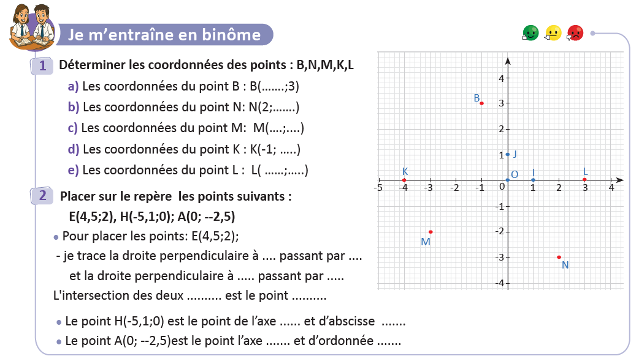
Travaillez individuellement puis discutez en binômes vos réponses, corriger K(-4;…..)
L'enseignant accorde 2 min au travail individuel puis une minute de discussion. Il circule pour contrôler et donner des indications en cas de besoin.
Page:91

Slide 60
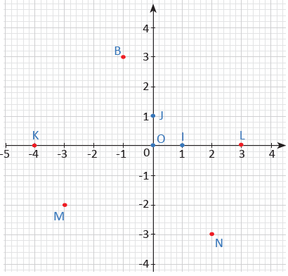
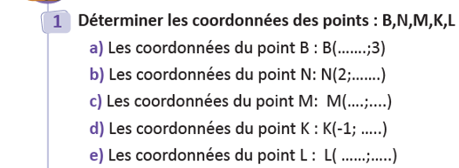
Prenez la correction sur vos livrets.
L’enseignant circule entre les rangs et contrôle les livrets.
-1
-3
-3
-2
-4;0)
(3 ; 0)
Page:91

Slide 61
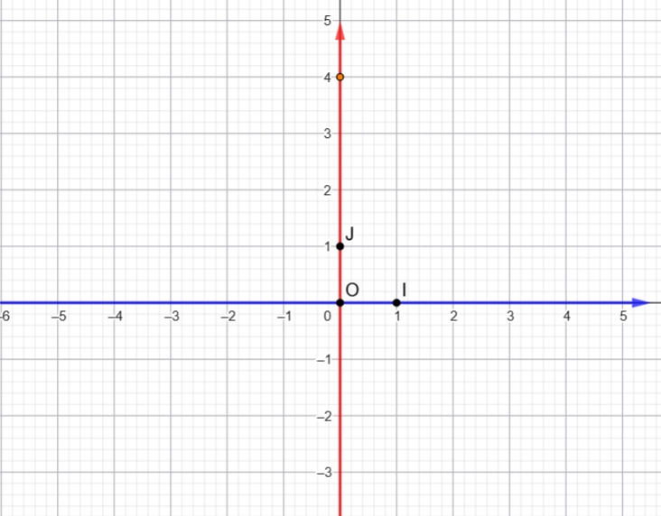
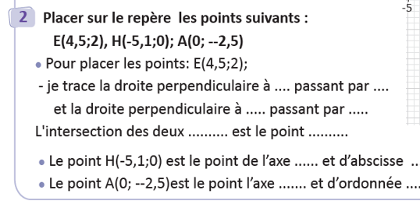
Prenez la correction sur vos livrets.
L’enseignant circule entre les rangs et contrôle les livrets.
A
-2,5
E
OI
4,5
2
OJ
2
droites
E
H
OI
-5,1
OJ
-2,5
4,5
-5,1
Page:91

Slide 62
7 min

Slide 63
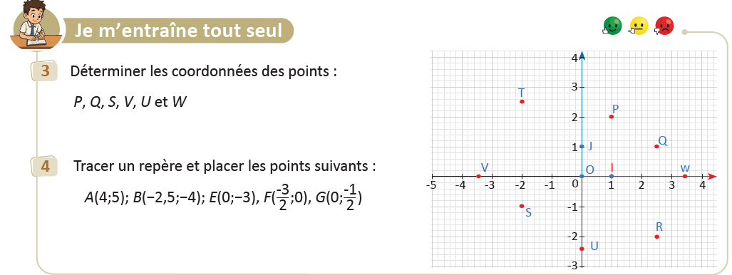
Prenez votre livret et votre crayon, puis répondez individuellement aux exercices. Vous avez 10 min
L’enseignant vérifie les productions des élèves, donne une aide individuelle en cas de difficulté et oriente les élèves ayant terminé vers le défi.
Page:91

Slide 64

Le temps est terminé. Voyons ensemble la solution des exercices.
L’enseignant accorde 5 min pour donner l’occasion aux élèves de présenter leurs productions et corrige au tableau.
Temps Écoulé

Slide 66

Qui peut me dire ce que nous avons appris aujourd’hui?
L’enseignant encourage les à exprimer ce qu’ils ont appris avec leurs propres mots

Slide 67
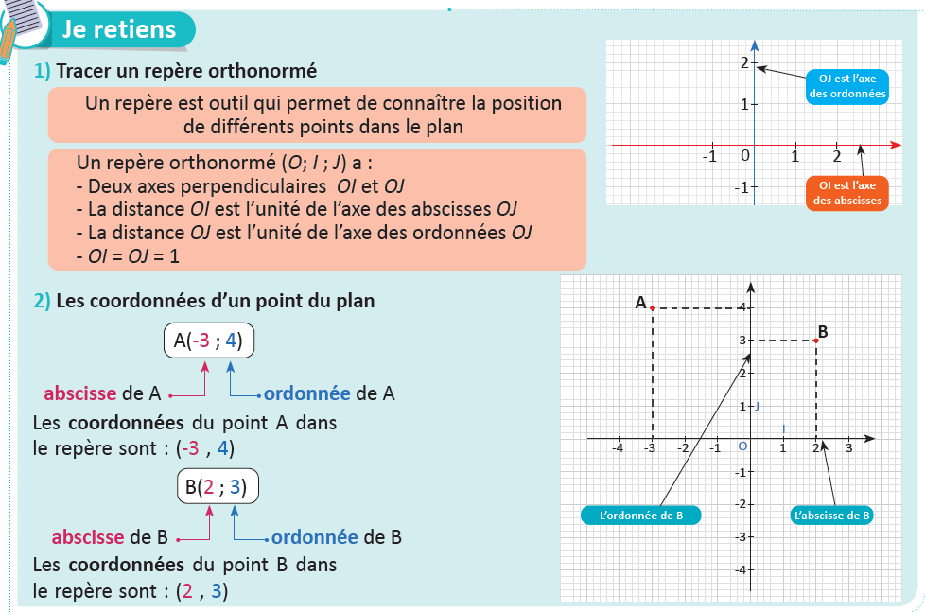
Dans cette séance nous avons appris qu’un repère est défini par deux axes sécantes un point appelé l’origine du repère, comment on détermine les cordonnées d’un point et comment on place un de coordonnées données .
L’enseignant donne un rappel de la séance.

Slide 68
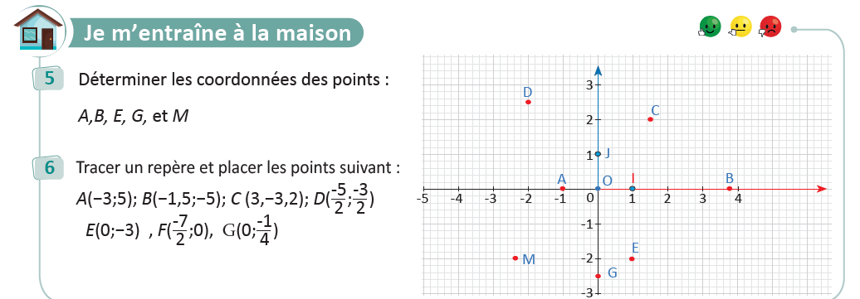
Voici l’exercice à faire à la maison pour la séance prochaine.
L’enseignant incite les élèves à faire l’exercice à la maison, puis clôt la séance..
Page:91

Slide 69
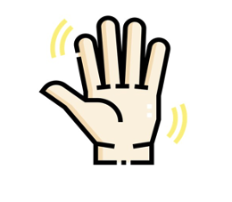
C’est la fin de notre séance. N’oubliez pas de réviser votre leçon
L’enseignant incite les élèves à faire l’exercice à la maison, puis clôt la séance..

